Slide 1
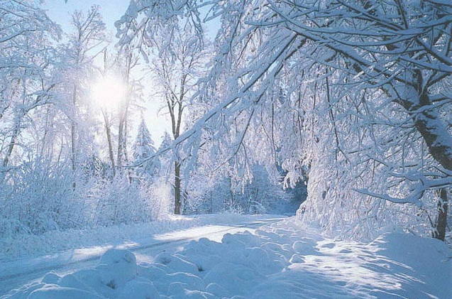
Презентация к занятию в подготовительной группе
по теме «Зимушка-зима»
Клёцбах Ирина Ивановна, воспитатель ГБДОУ комбинированного вида № 28 Красносельского р-на СПб

Slide 2
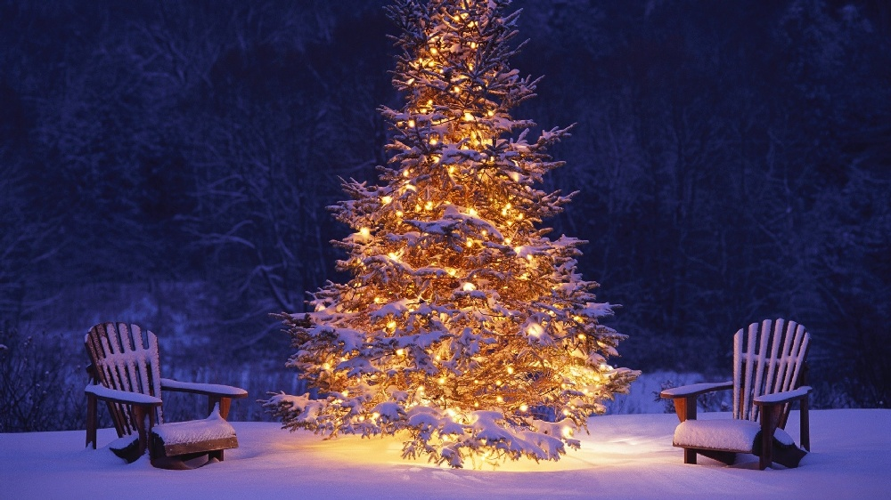
Декабрь

Slide 3
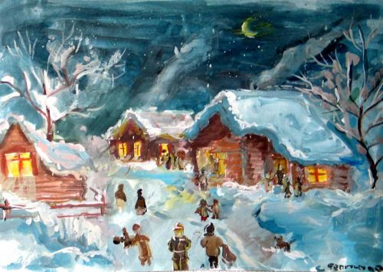
Январь

Slide 4
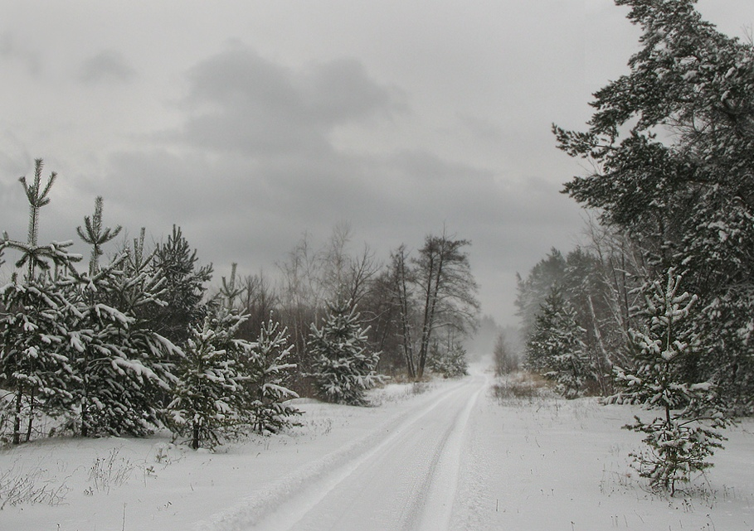
Февраль

Slide 5
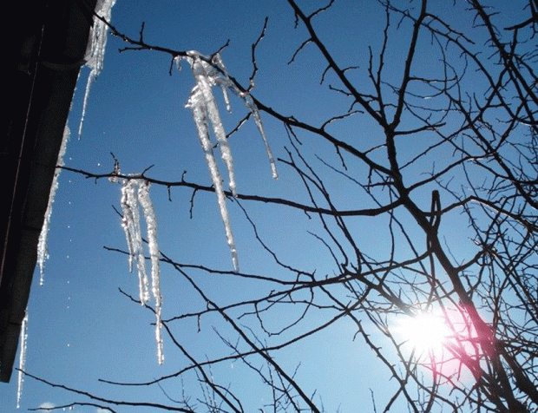
Оттепель
Оттепель

Slide 6
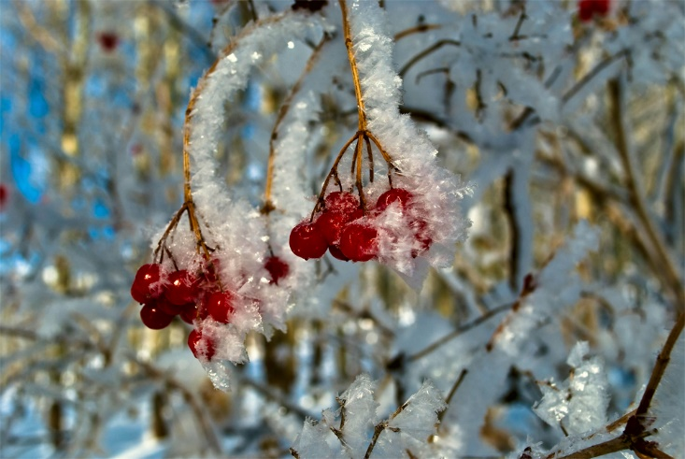
Изморозь

Slide 7
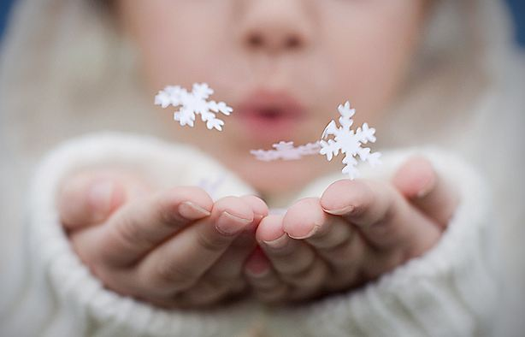

Slide 8
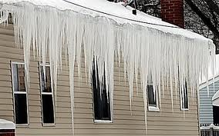

Slide 9
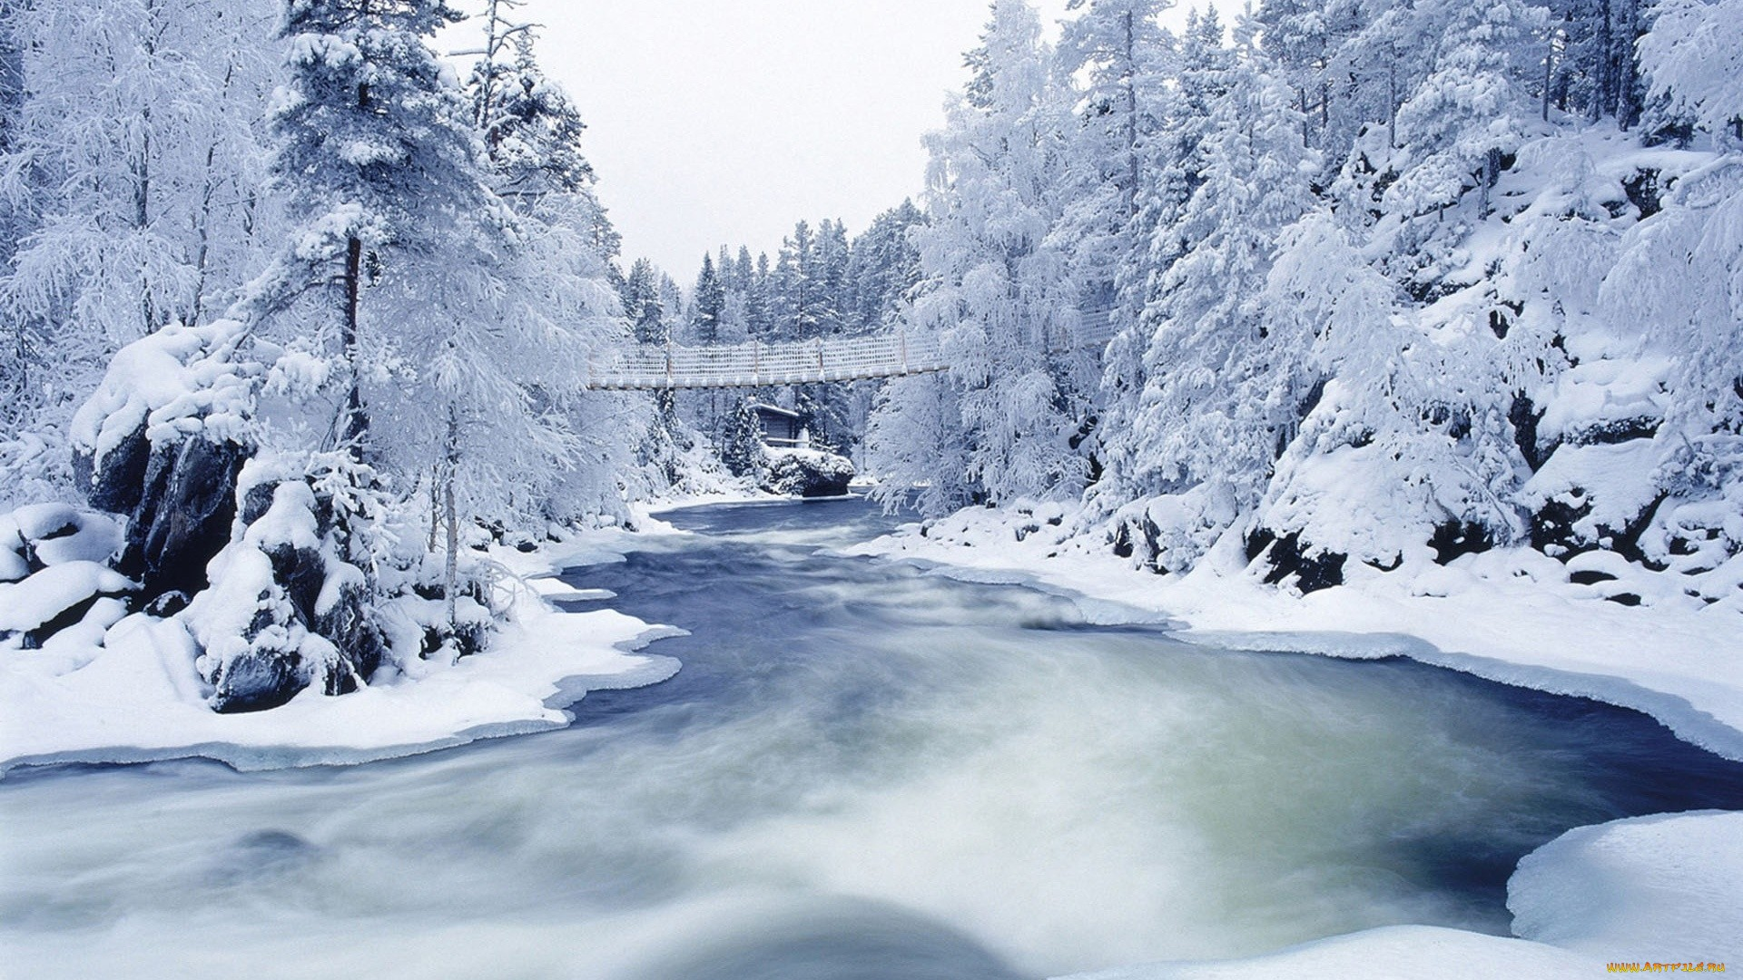

Slide 10
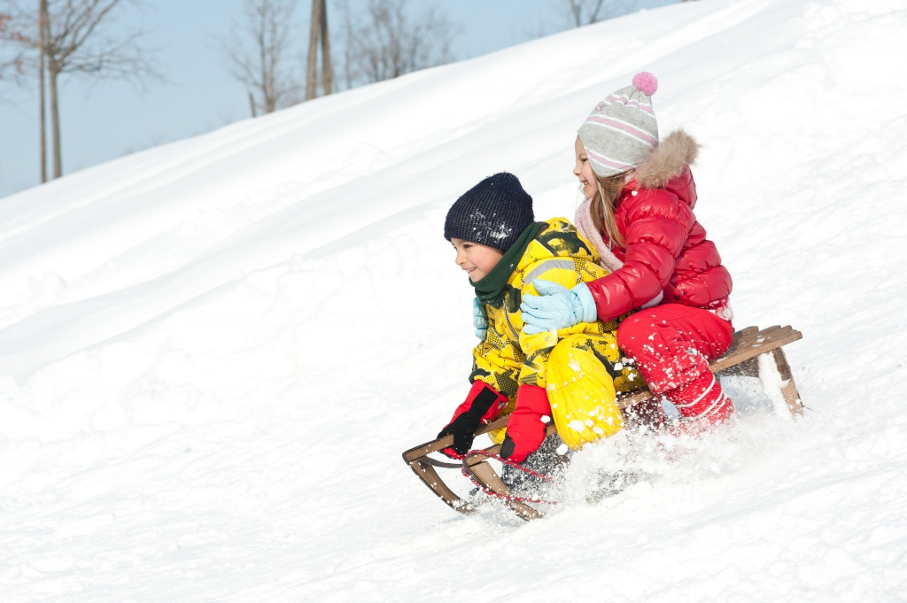

Slide 11
